Slide 1
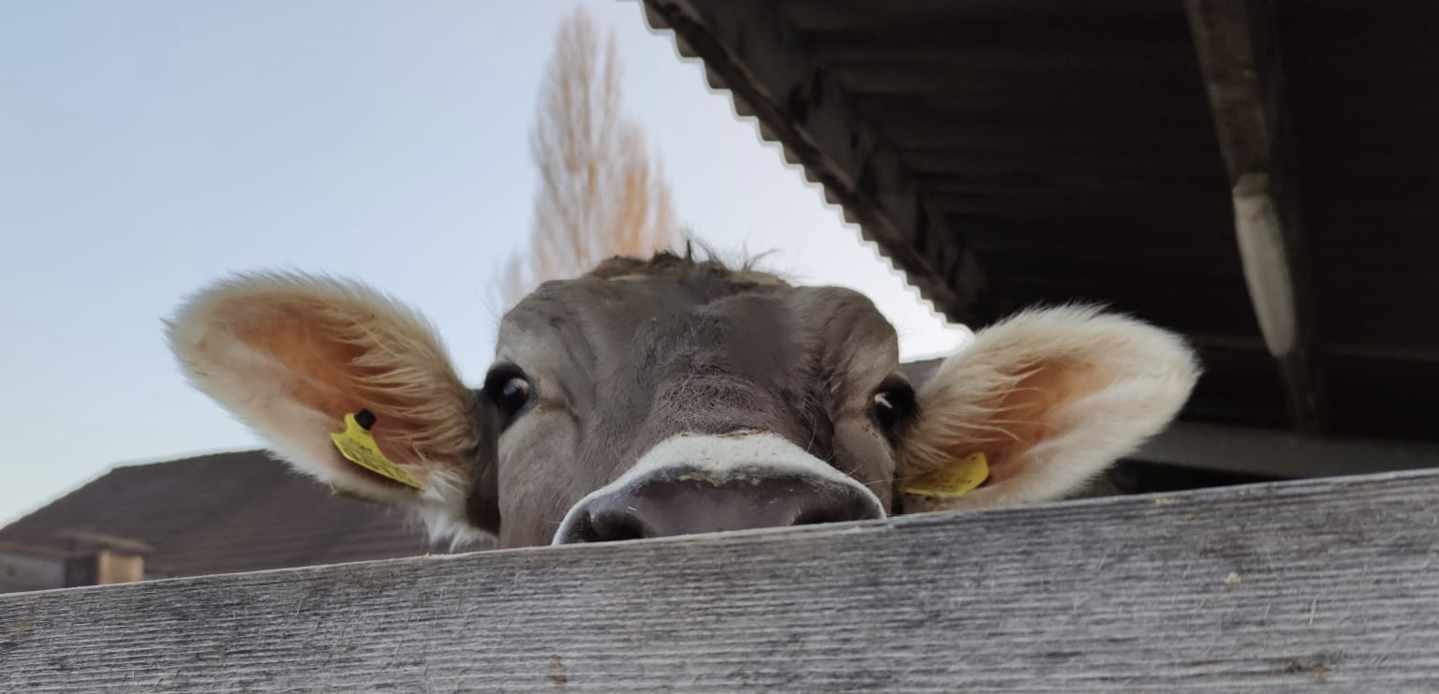

Generalversammlung 11. März 2024
Assemblée générale 11 mars 2024

Slide 2

Wahl des Stimmenzählers
Élection des scrutateurs

Slide 3
Annahme der Traktandenliste
Acceptation de l'ordre du jour

Slide 4
Genehmigung Protokoll Herbst 2023
Protocole de l‘assemblée générale autumn 2023

Slide 5
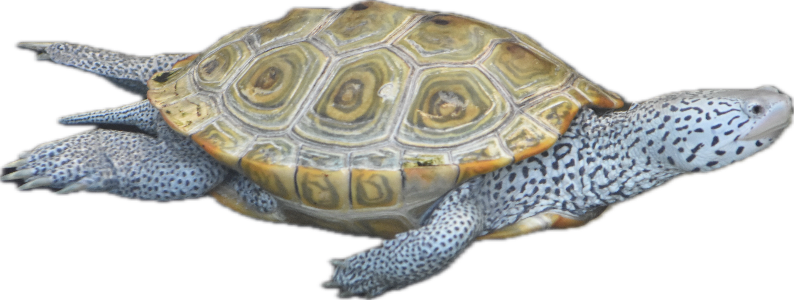
Finanzabschluss
Etats financiers
Rechnungsrevisoren – Réviseus des comptes
  Anina Enzler – 2. Jahreskurs
  Amanda Krummenacher – 2. Jahreskurs

Slide 6
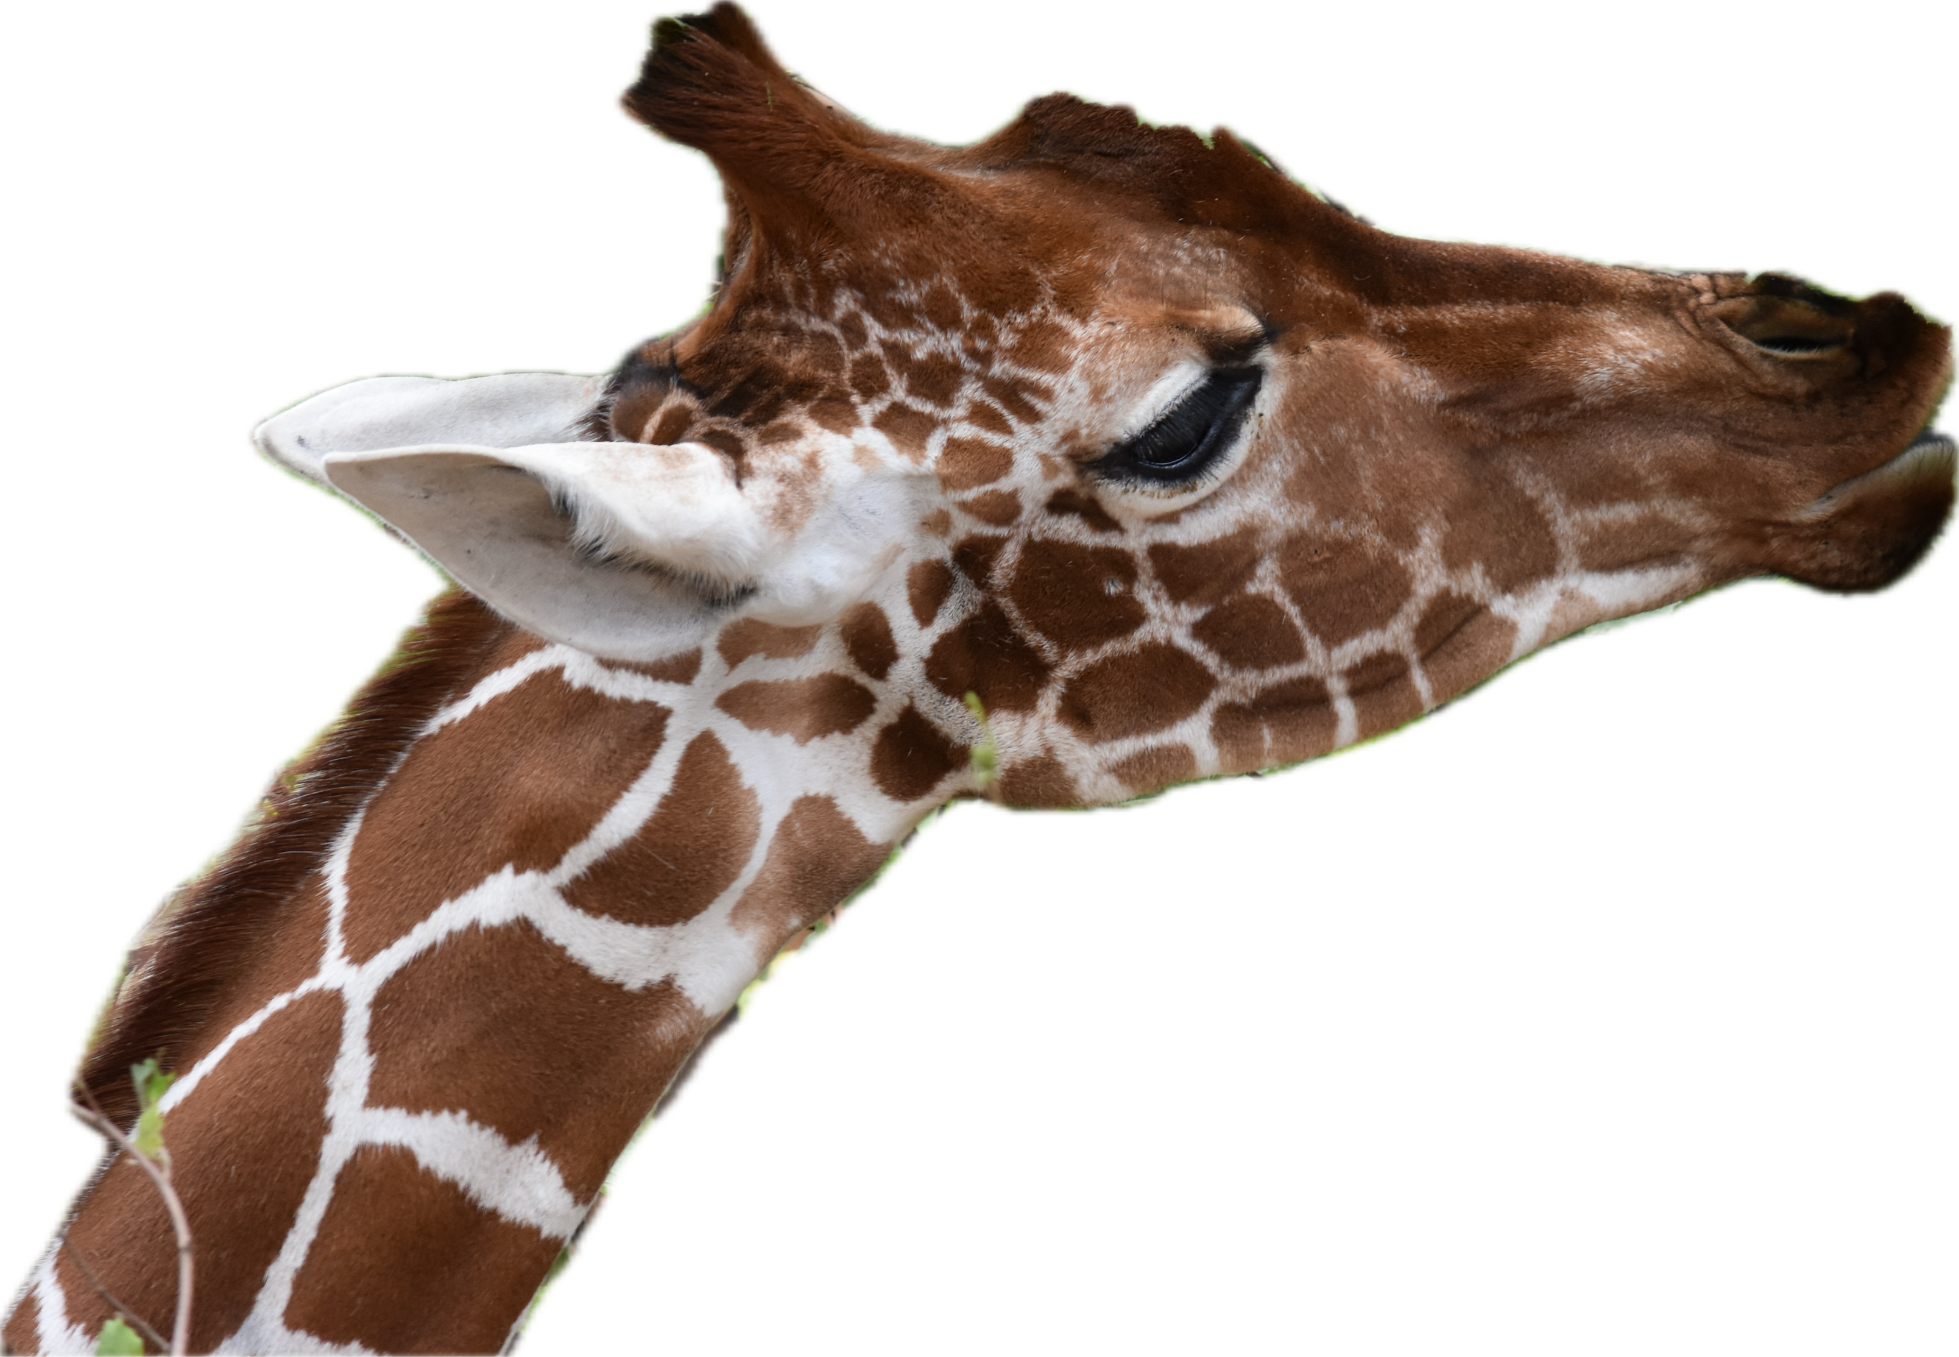
Bilanz 2022/2023

Slide 7
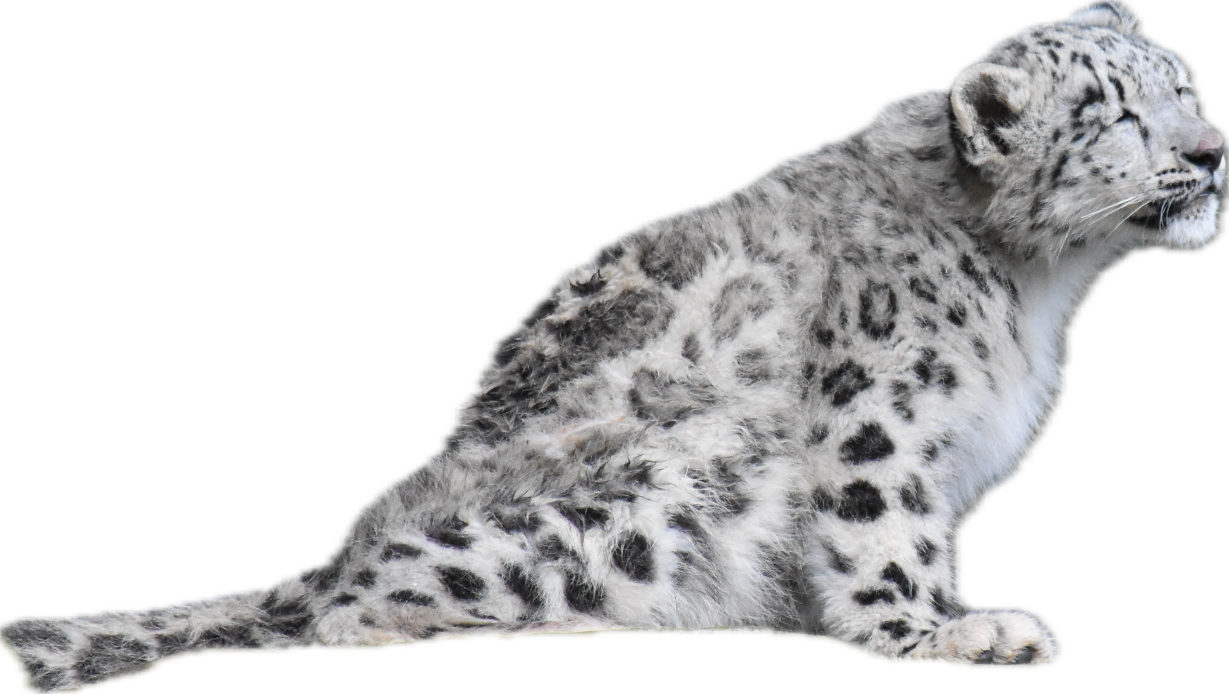
Budget 2023/2024

Slide 8
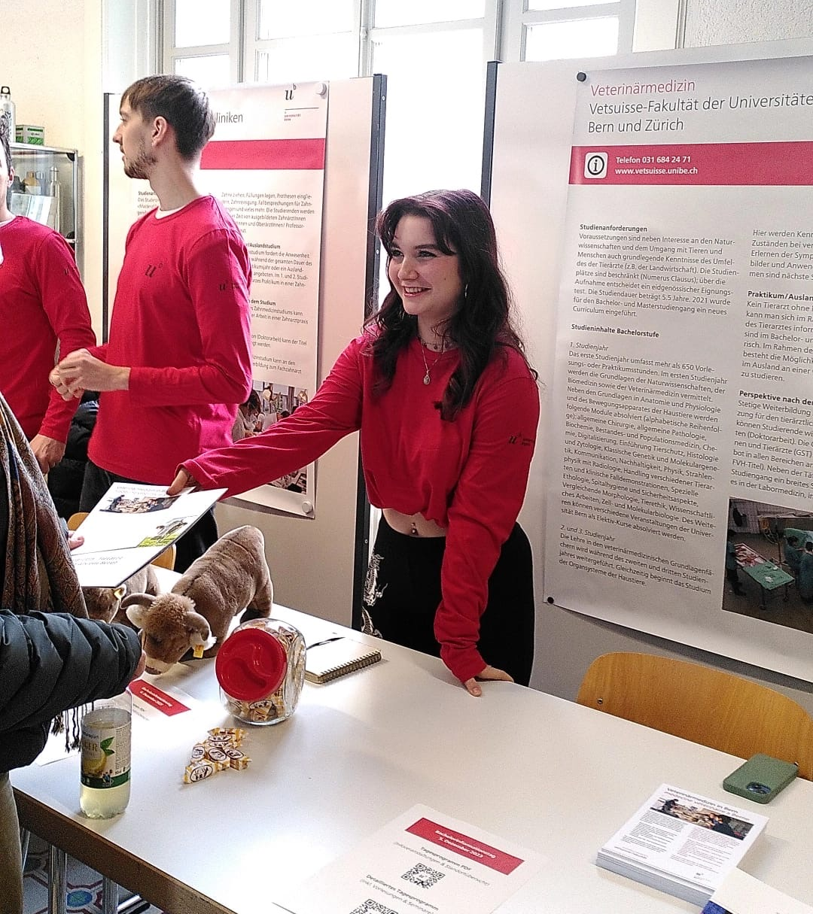
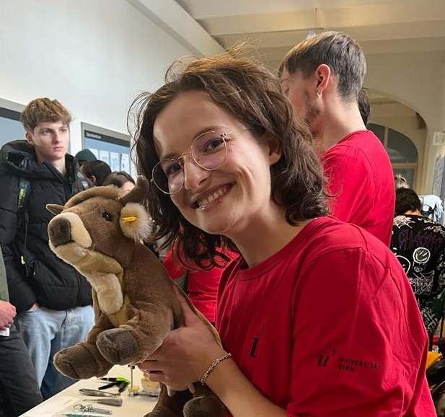
Rückblick
Rétrospectives
Bachelorinfotage vom 5. und 6. Dezember 2023
Notes:
Alya und Anika am Dienstag
Natacha und Seraina am Mittwoch

Slide 9
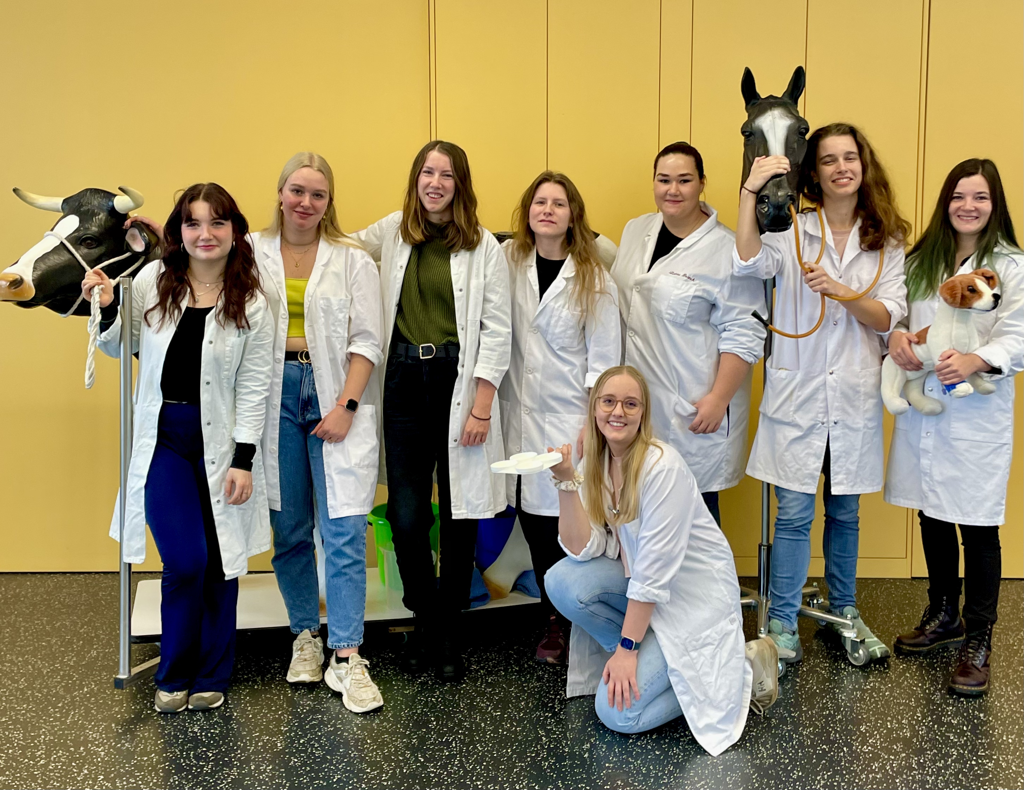
Aktuelles
Actualités
Vorstellung und Wahl des Vorstandes - Présentation et élection du conseil d'administration
1. Jahreskurs: Gina Knüsel
2. Jahreskurs: Larissa Bertsch, Sarah Cooch, Adina Rossetti
3. Jahreskurs: Anika Bösch, Laura Burgener, Alya Hipf,
    Siri Witmer
4. Jahreskurs: Laura Barbagallo, Seraina Mühlemann,
Isabelle Schopper
5. Jahreskurs: Alea Fichter, Lara Gerber, Robine Schoch

Slide 10
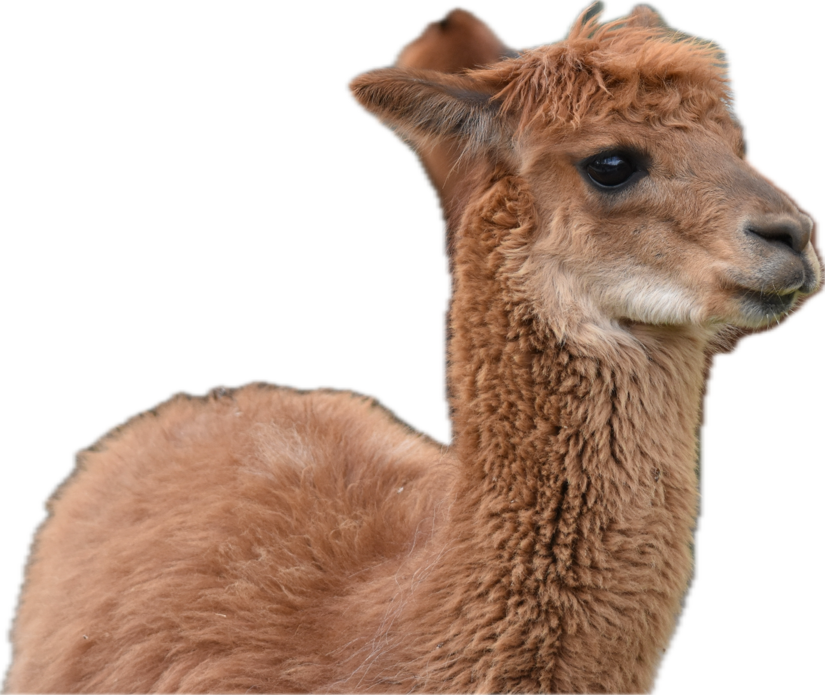
Aktuelles
Actualités
Statutenänderung – modification des statuts

Slide 11
Aktuelles
Actualités
Fachschaftsraum
Notes:
Neue Regeln
-Code wird jedes Semester geändert
-aktuelles Fest hat immer Regal zu Verfügung (Rest im Keller); Jeudi Fac immer ein Regal
-50.- Kaution – 2 Wo. Nach Fest muss Regal geleert sein→ Kaution zurück

Slide 12

Aktuelles
Actualités
Umfrage Nachtdienste
  Bis morgen 12. März offen!
  Passwort: renHcyr21
  Anonym
  1. Jahreskurs: Angaben zu Wohnort und Hin-/Rückreise; Rest kann übersprungen werden
Notes:
WICHTIGES FEEDBACK um wirklich langfristig etwas zu verändern

Slide 13

Aktuelles
Actualités
Wir brauchen euch!
Notes:
v.a. 1. Jahreskurs

Slide 14
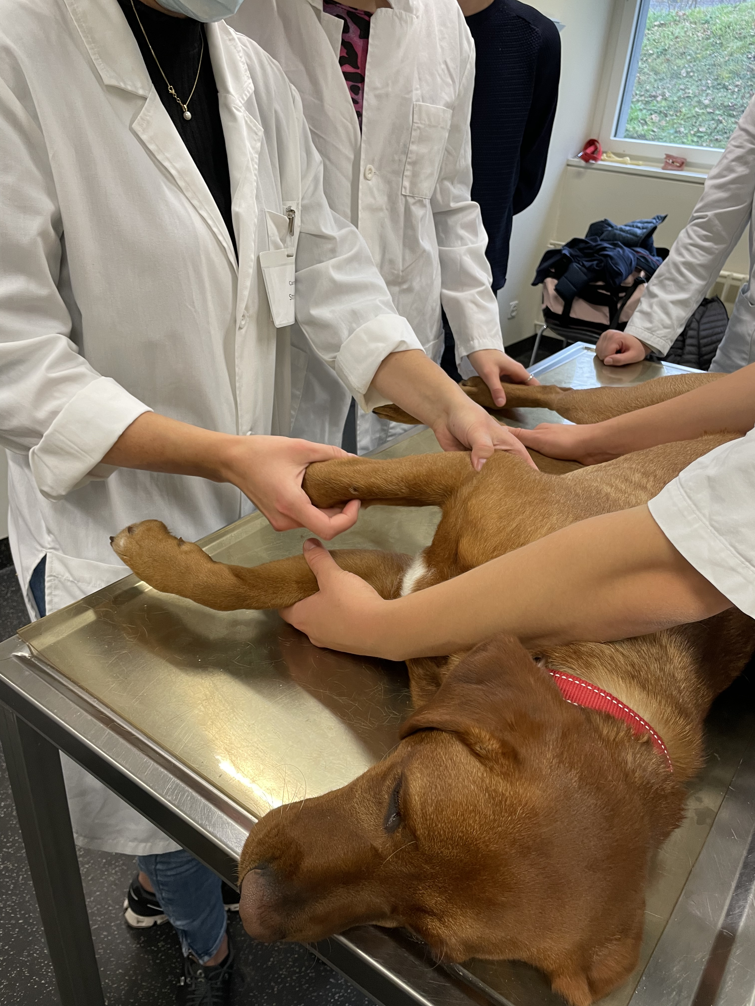
Ausblick
Perspectives
Kids at Tierspital am 21. März
zwischen 8.15 Uhr bis 12.00 Uhr
Kontakt
Siri: 078 850 63 01
Elina: 079 936 63 83
Notes:
6. Klasse der Schule Tscharnergut besucht uns und durchläuft Stationen, um Berufe rund ums Tierspital kennenzulernen
Wir brauchen noch eine Person, die eine Gruppe (6 Kinder) begleitet→ gerne nach GV zu mir kommen oder schreiben!

Slide 15
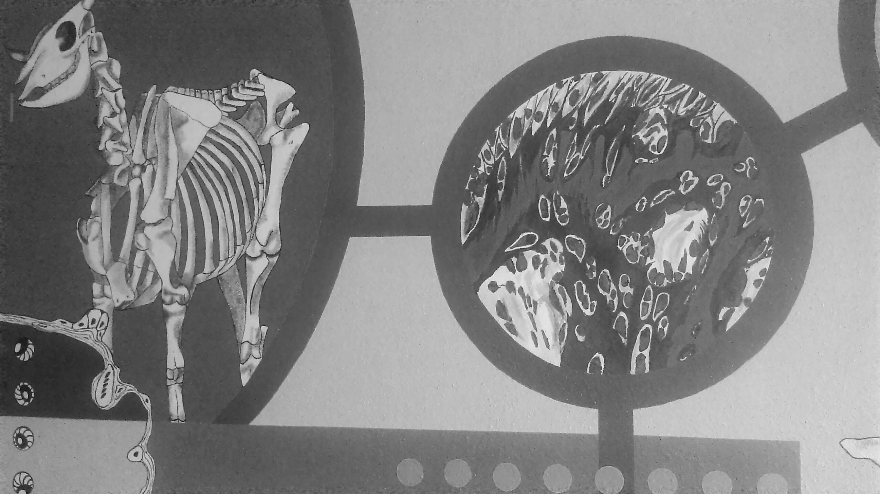
Fragen, Anregungen, Diskussionsthemen?
questions, suggestions, sujets de discussion?

